Slide 1

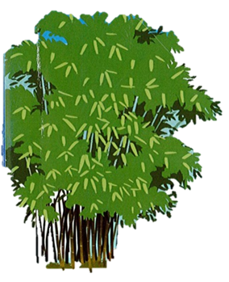

TIẾNG VIỆT 1

Slide 2

Khởi động
1
Notes:
GV linh động tổ chức hđ cho HS ôn lại bài

Slide 3


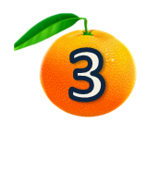

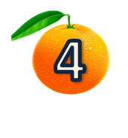




HÁI CAM
Đi tới bài học

Slide 4
cá cờ
bó cỏ
đỗ đỏ
Notes:
GV click vào quả cam để quay về trang đầu và chơi tiếp nhé!

Slide 5
đỡ bà
cờ đỏ
dỗ bé
Notes:
GV click vào quả cam để quay về trang đầu và chơi tiếp nhé!

Slide 6
Bờ đê có dế.
Notes:
GV click vào quả cam để quay về trang đầu và chơi tiếp nhé!

Slide 7
Bà có đỗ đỏ.
Notes:
GV click vào quả cam để quay về trang đầu và chơi tiếp nhé!

Slide 8

Thứ Hai, ngày 4 tháng 10 năm 2021
Tiếng Việt
Bài 11: I , i , K , k

Slide 9

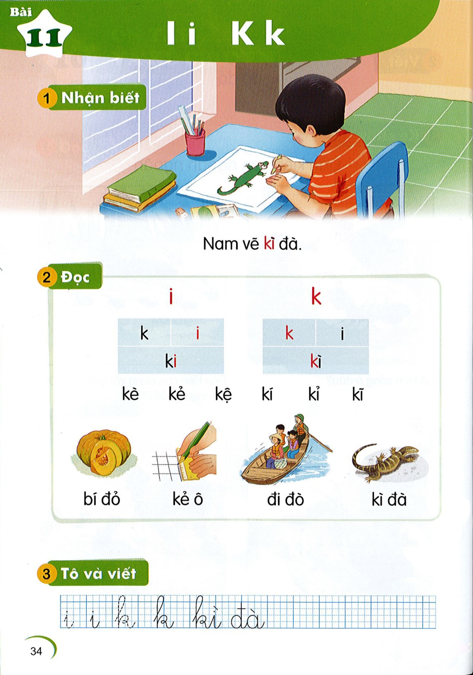
I i K k
BÀI
11
Nhận biết
2
Nam vẽ kì đà.
kì

Slide 10

Đọc
3
i
k
k
i
k
i
ki
kì
k
k
k
k
k
k
kè
kẻ
kệ
kí
kỉ
kĩ

Slide 11

  Nghỉ giải lao

Slide 12

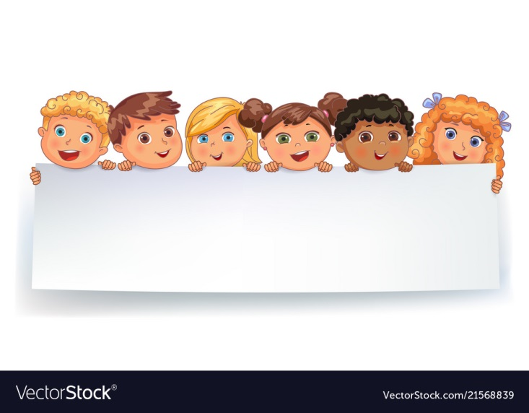


Thư giãn nào!

Slide 13
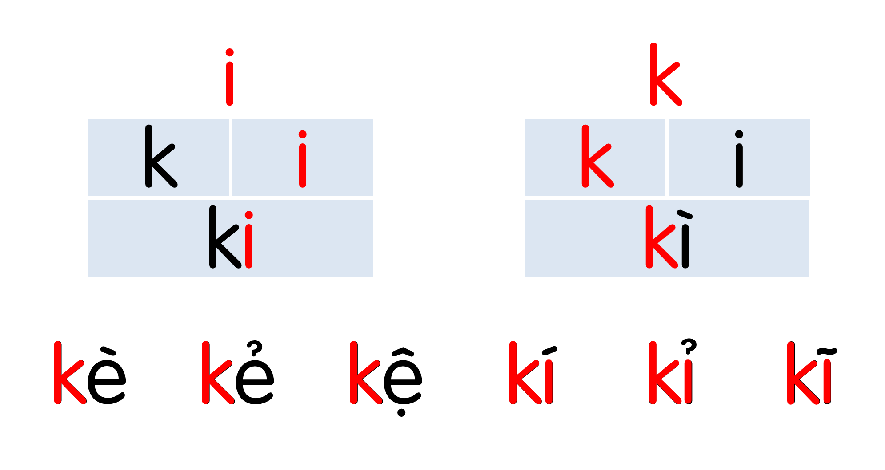
Notes:
Ôn lại

Slide 14
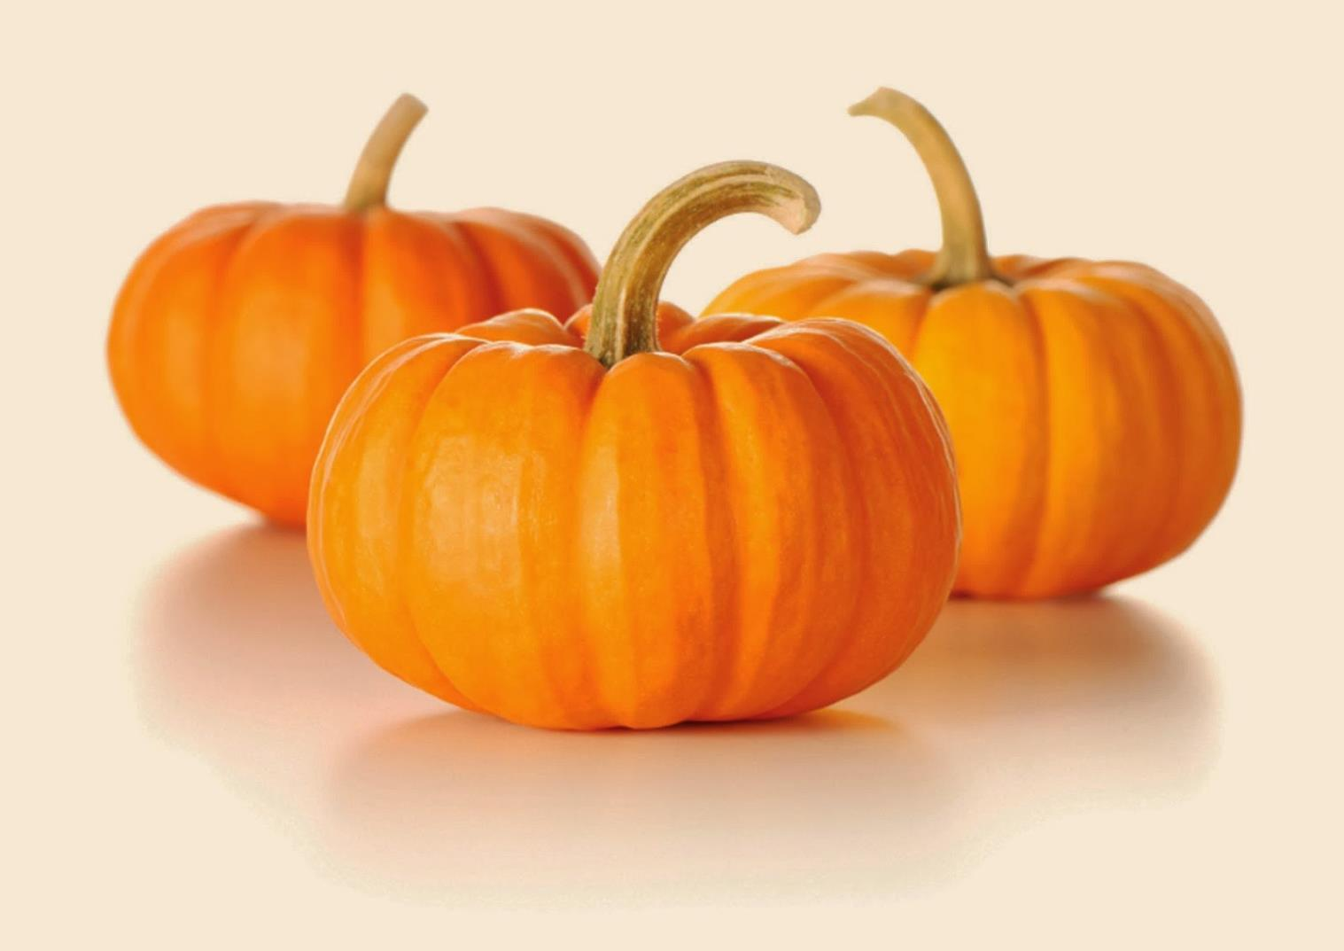
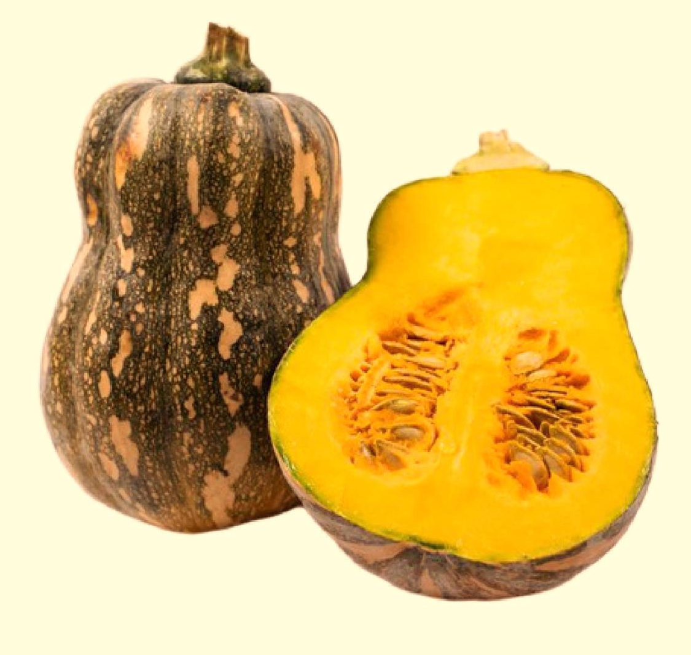

bí đỏ
Notes:
GV nhớ giáo dục thêm về món ăn từ bí đỏ

Slide 15
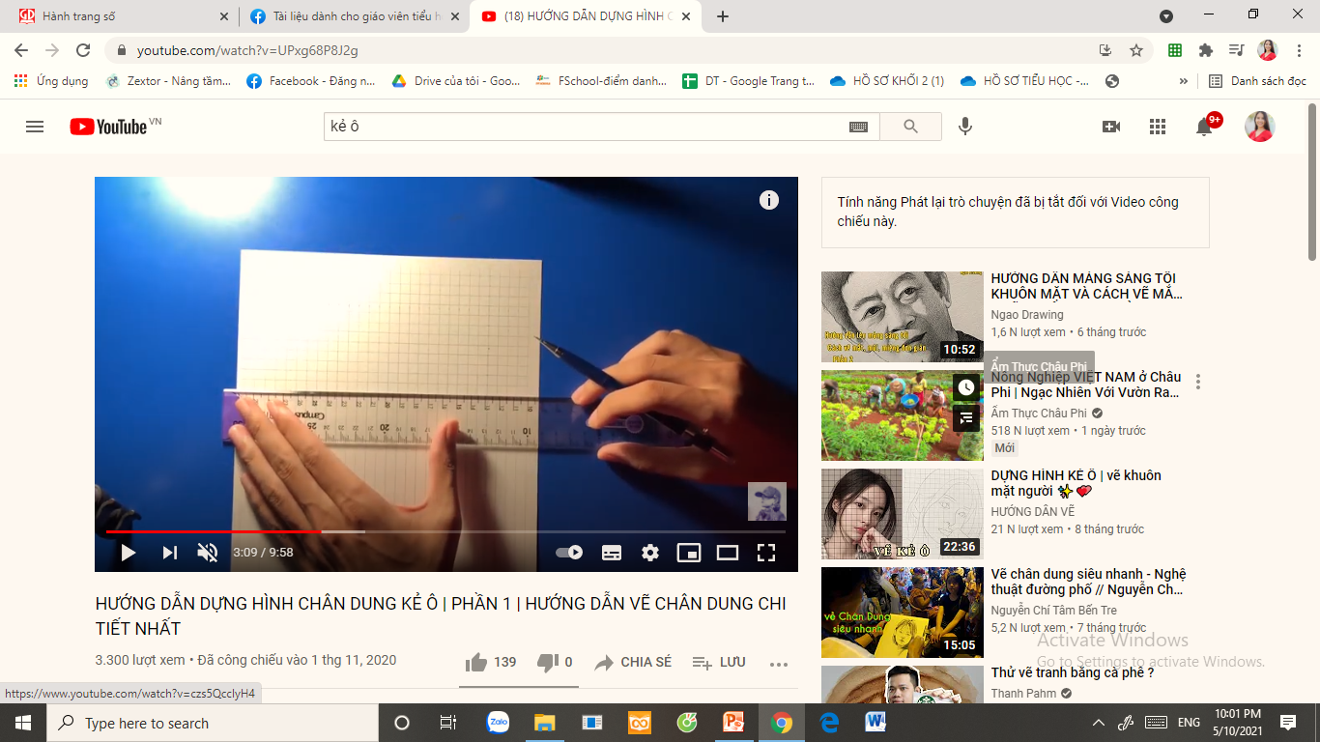
k
kẻ ô

Slide 16
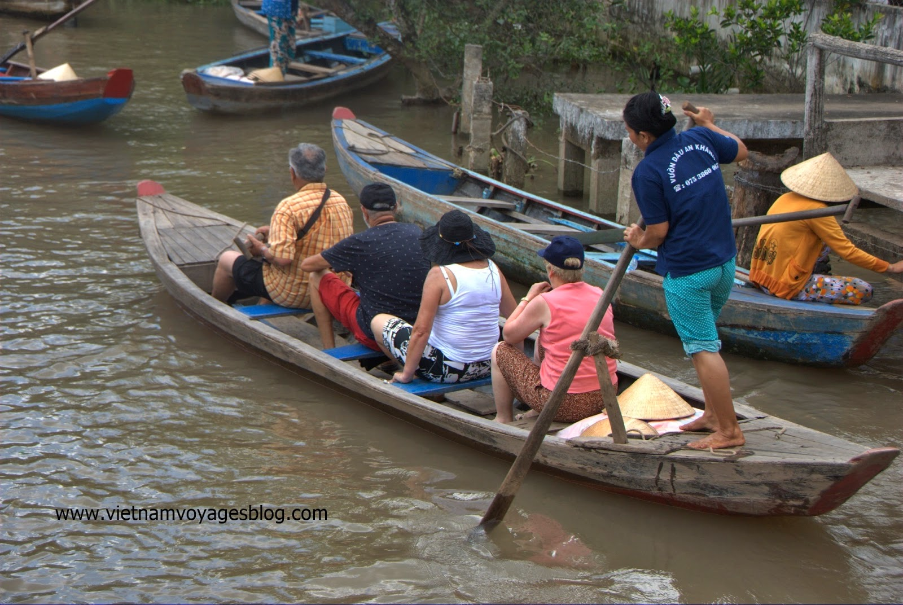
i
đi đò
Notes:
GV nhớ giáo dục HS an toàn khi đi trên phương tiện GT đường thuỷ

Slide 17
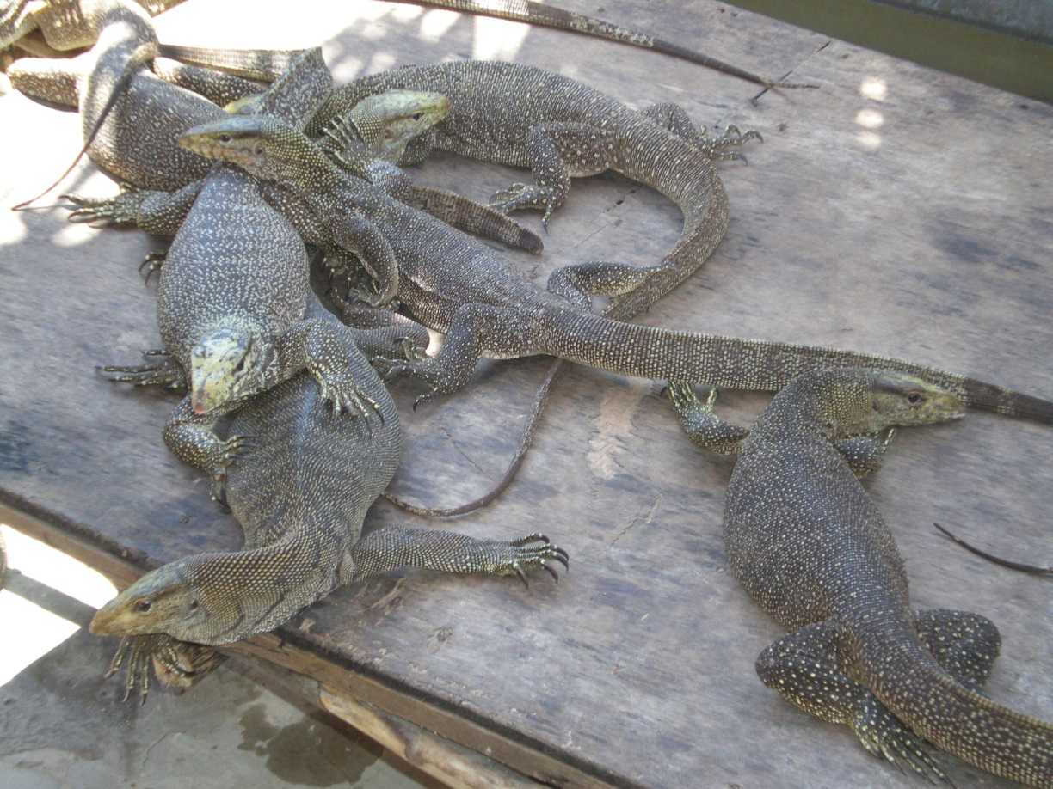
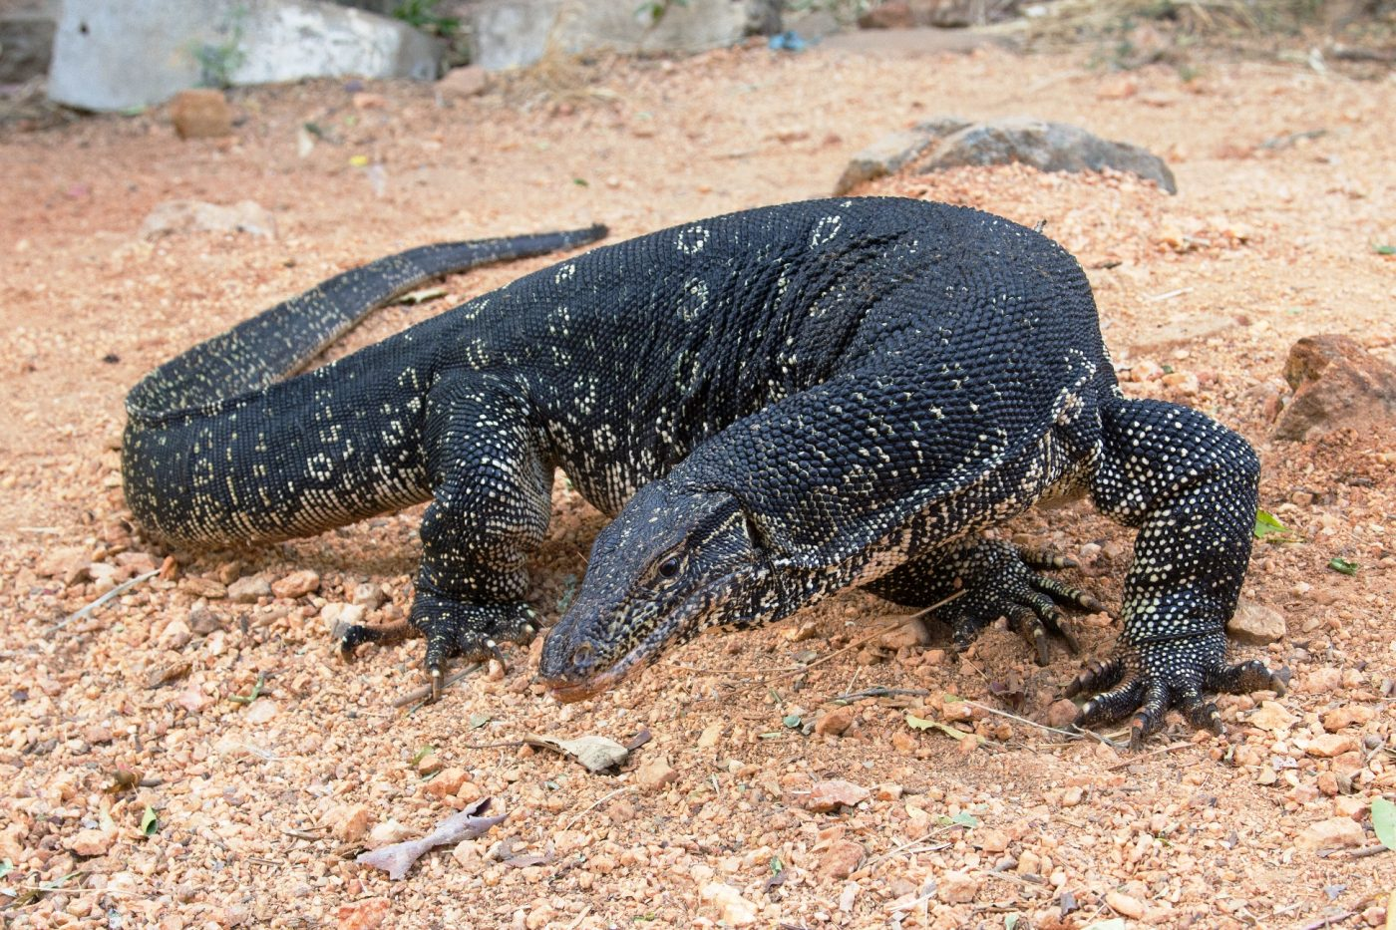
kì đà
kì
Notes:
GV nhớ giáo dục HS an toàn khi đi trên phương tiện GT đường thuỷ

Slide 18




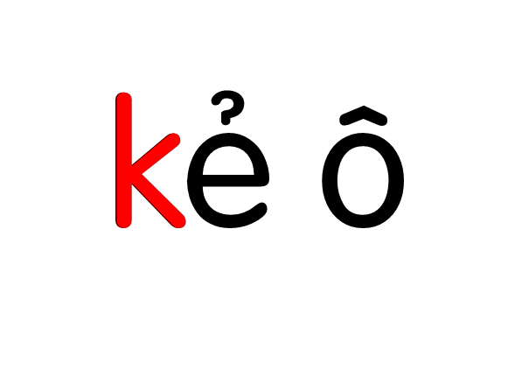

kì đà

Slide 19
bí đỏ kẻ ô đi đò kì đà

Slide 20
Hướng dẫn viết bảng
4
Ł
k

Slide 21
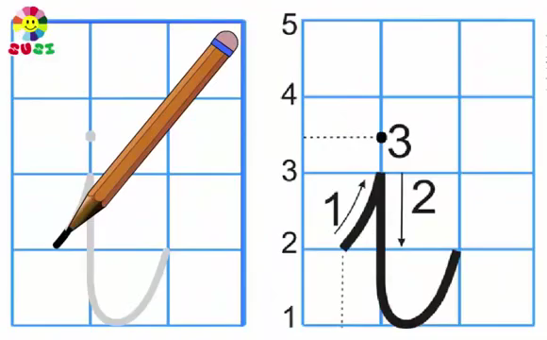

Slide 22
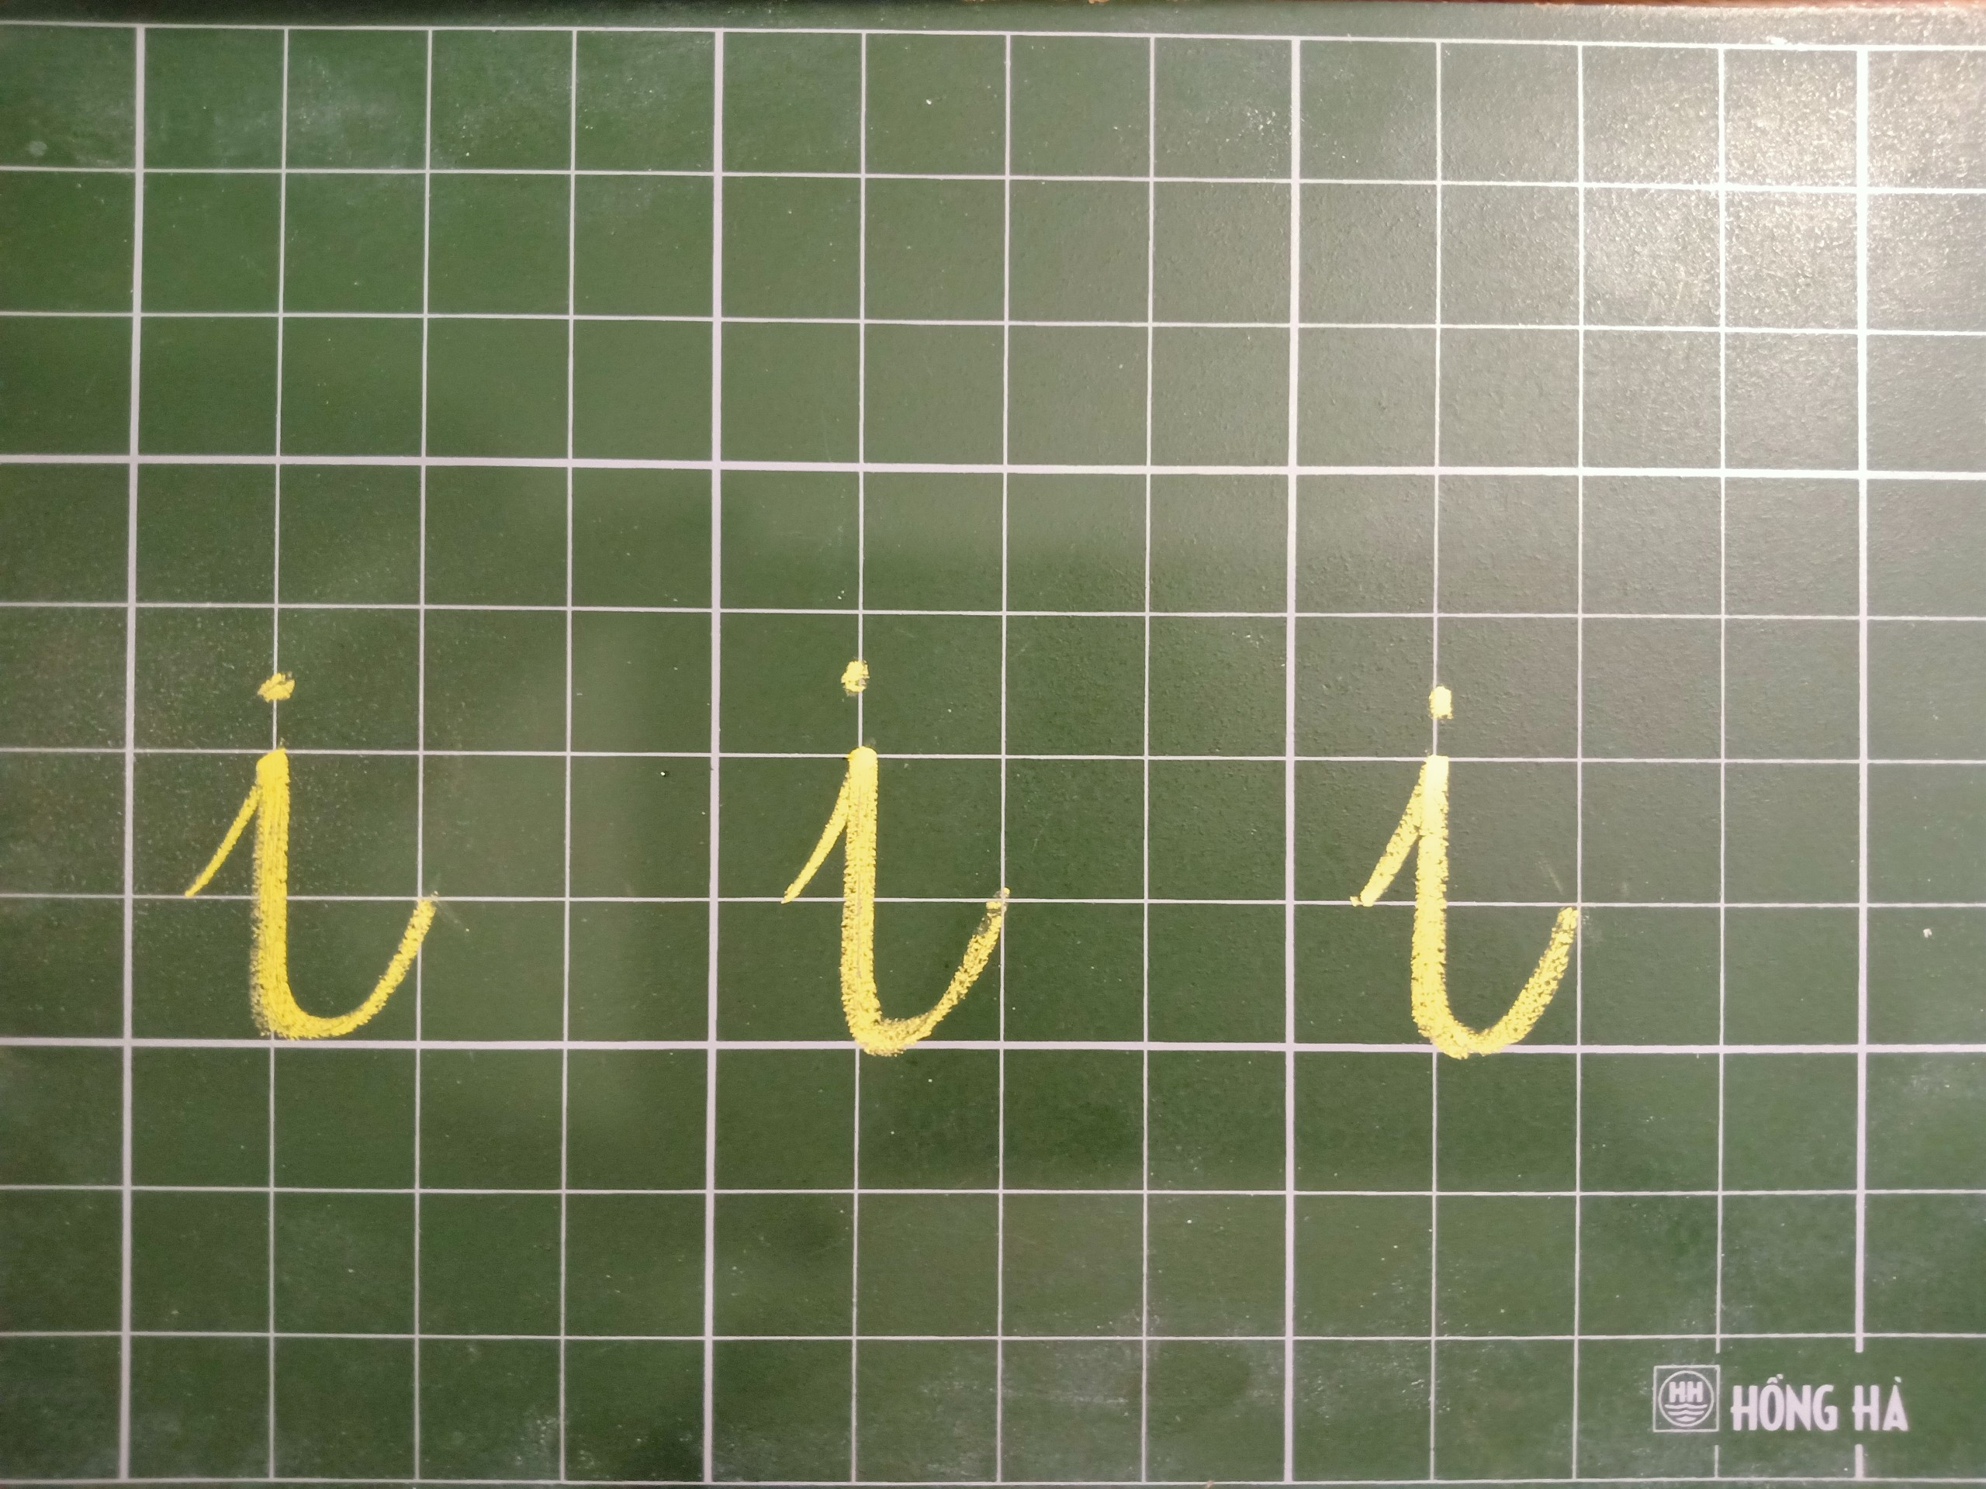

Slide 23
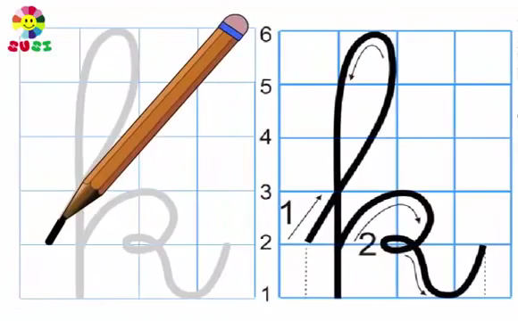

Slide 24
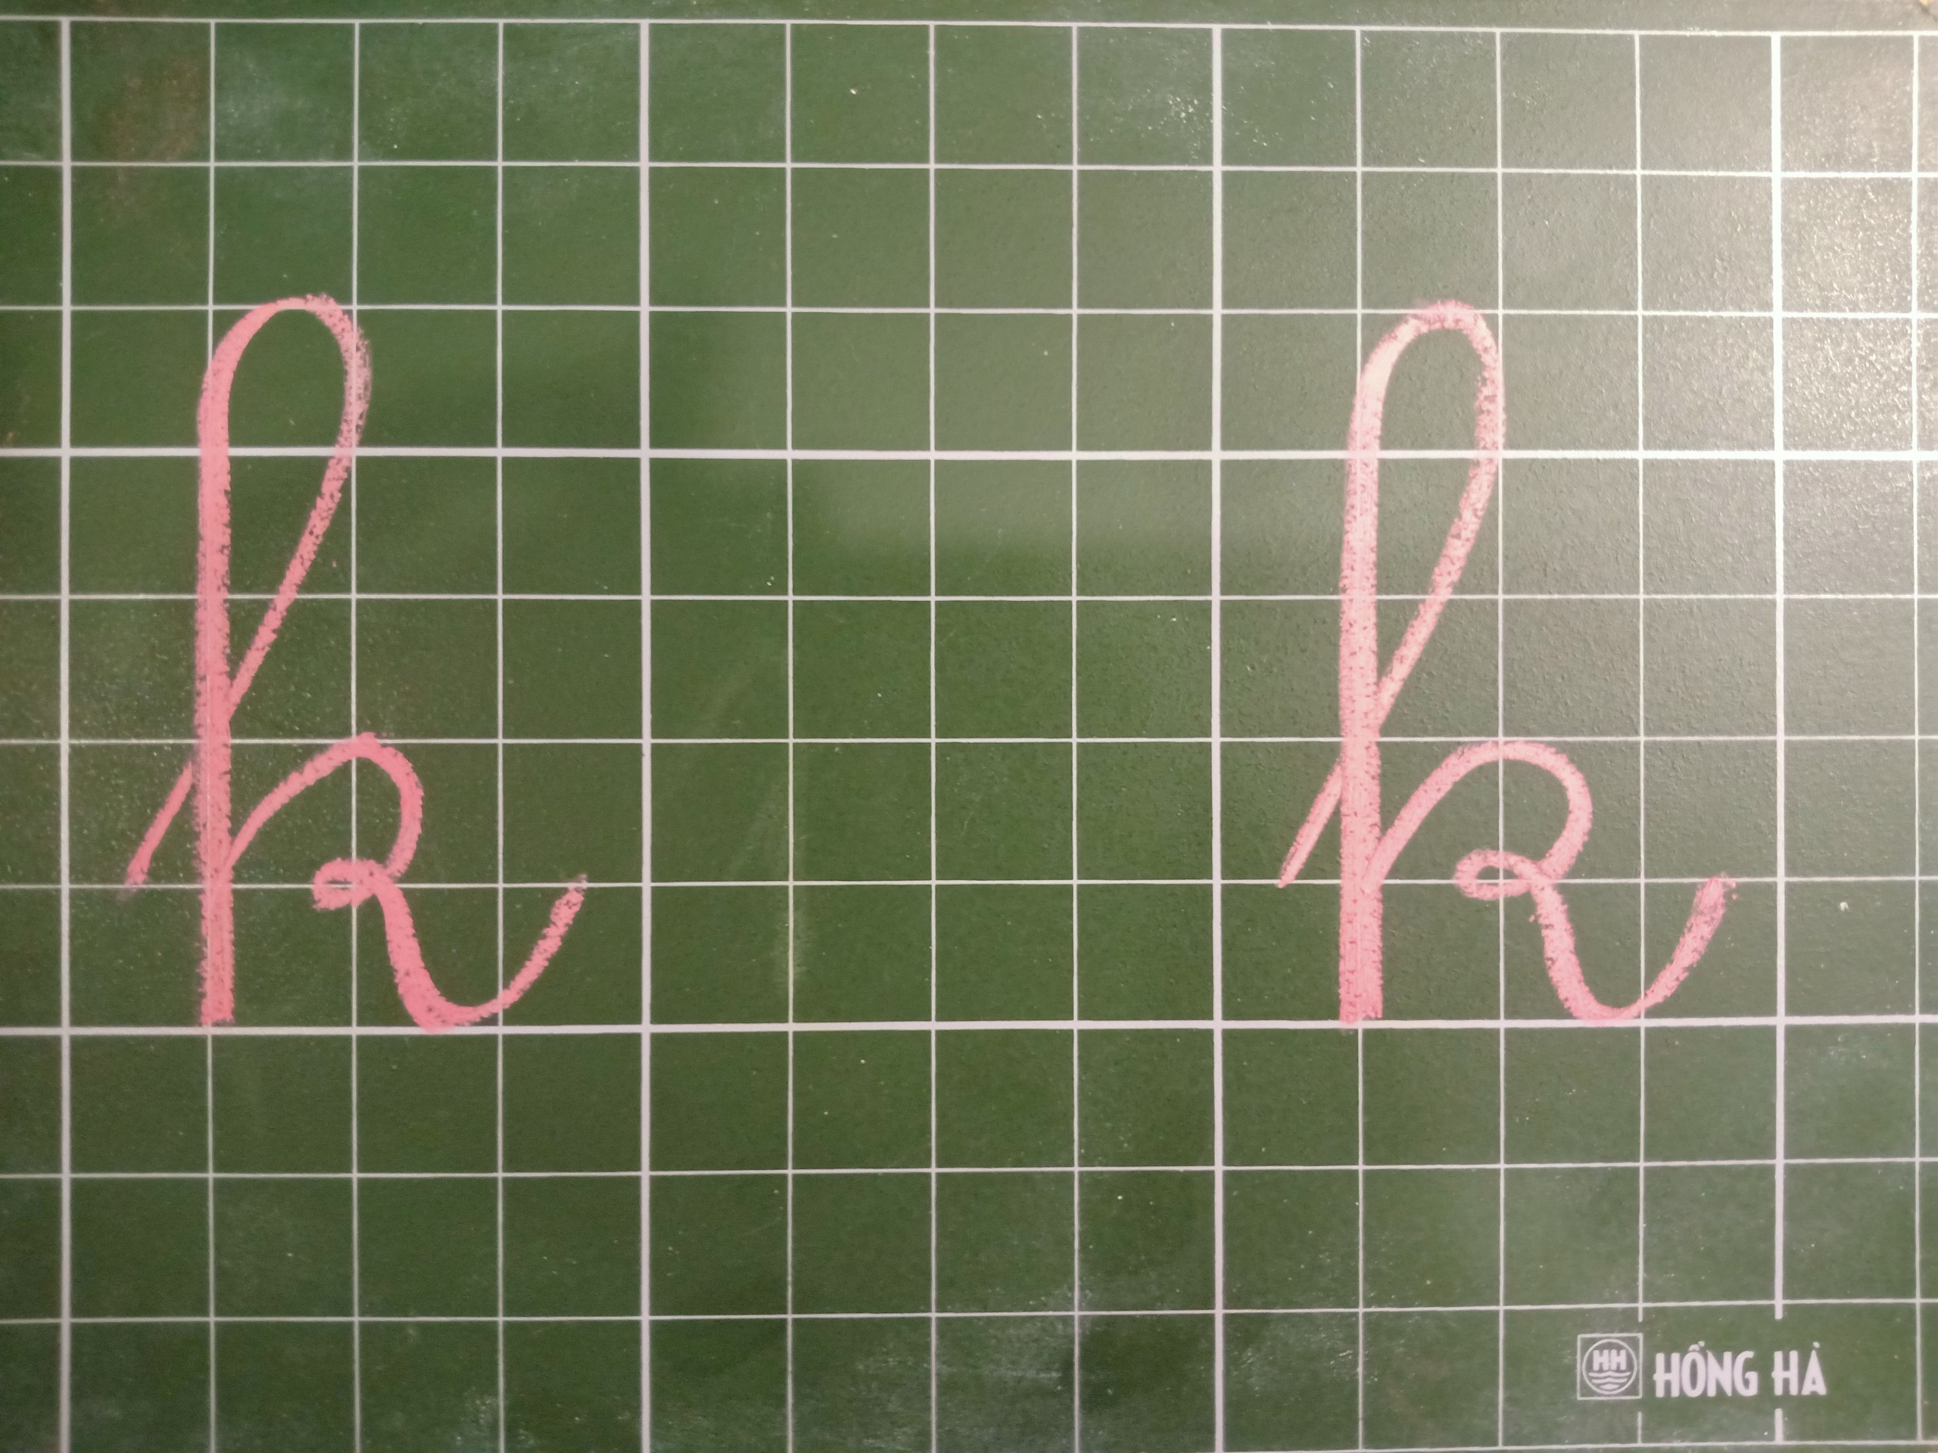

Slide 25
Viết vở
5
Ł
Ł
k
k

Slide 26
Viết vở
5
kì đà

Slide 27
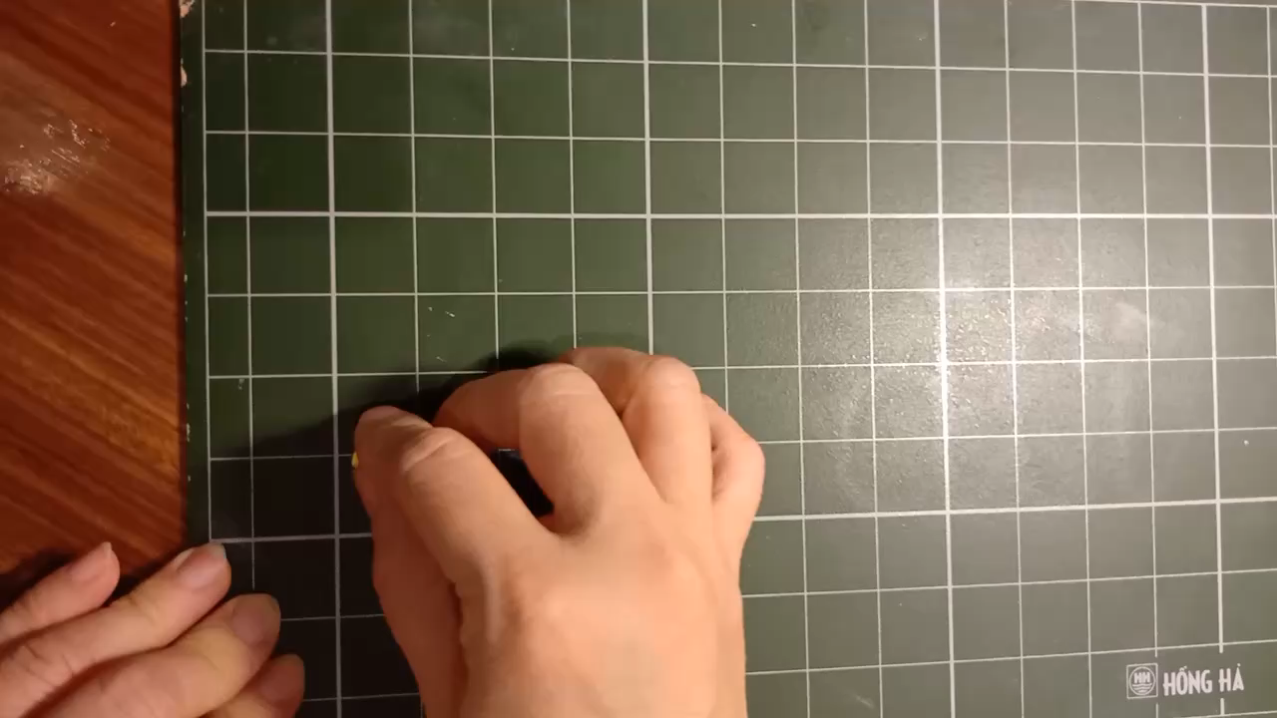

Slide 28
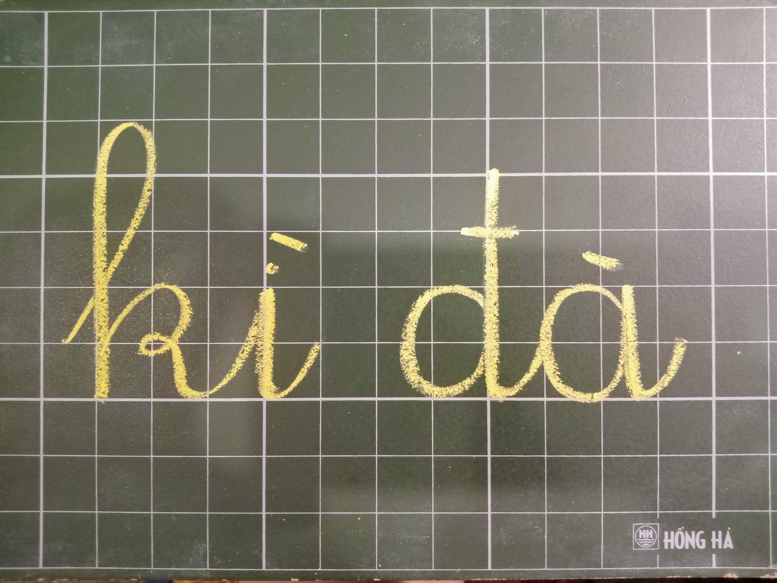

Slide 29

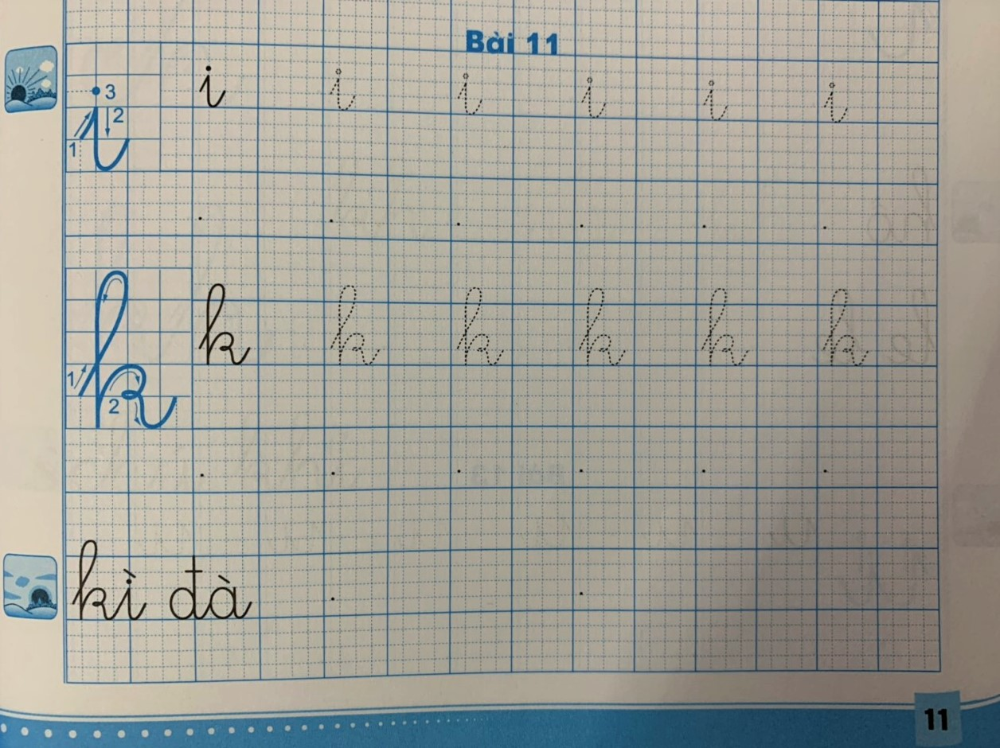

Slide 30
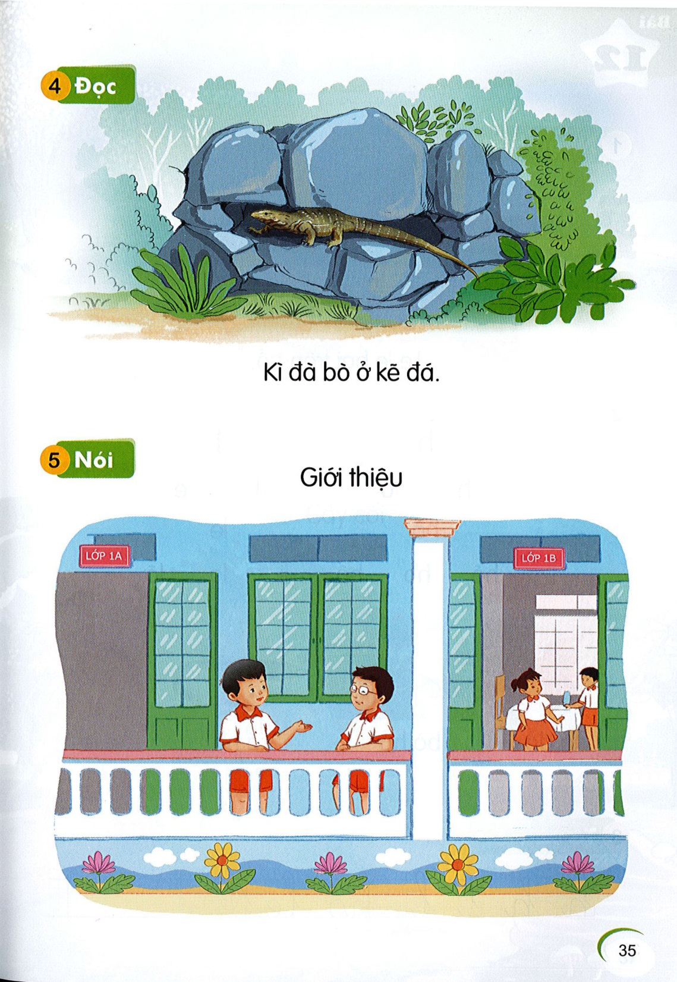
Đọc
6
Kì đà bò ở kẽ đá.
K
k

Slide 31

Notes:
GV nên tua một số đoạn
GV nên giáo dục về thực trạng bắt kì đà trong tự nhiên của một số ng

Slide 32
bí đỏ kẻ ô đi đò kì đà
Kì đà bò ở kẽ đá.

Slide 33
Nói
7
Giới thiệu

Slide 34
  Trò chơi

Slide 35
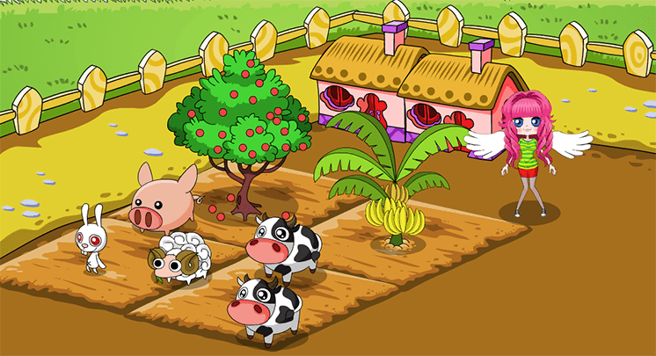



NÔNG TRẠI CỦA TÔI

Slide 36















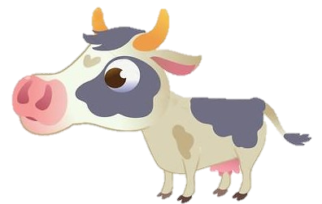
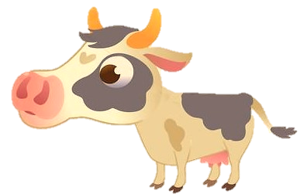
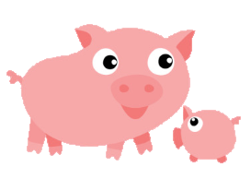

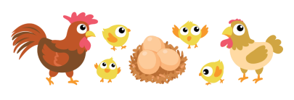
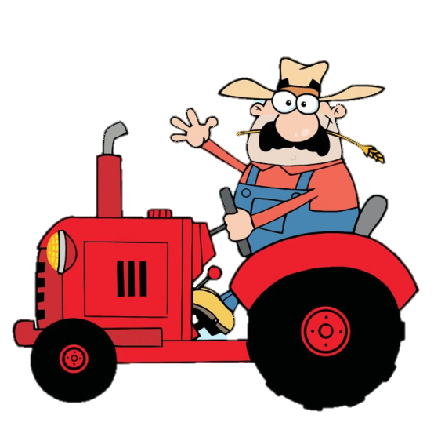
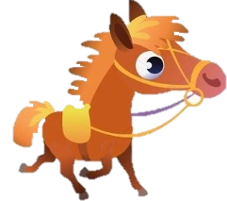
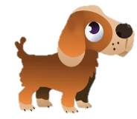

Slide 37



Đọc các từ sau:
bí đỏ, kì cọ, ê ke, bó kê

Slide 38
Đọc câu sau:
Bố kê bể cá, bà bế bé.

Slide 39
Câu: Bà đi đò, cô đi bộ.
Tiếng nào có chứa âm i?
đi

Slide 40
Tìm tên con vật có chứa âm k.
kiến, kì đà, kì nhông, kền kền

Slide 41
Giải câu đố sau:
Cái gì hai lưỡi, không răng
Mà nhai giấy vải băng băng lạ kì?
cái kéo
k

Slide 42
Chữ nào viết sai trong câu:
Kì đà bò ở cẽ đá.
cẽ

Slide 43


Slide 44
Bài 1: Đọc và nối theo mẫu.
bÝ
kÌ
kÓ
dÞ
kÎ
i
k
bi
kÖ
®i

Slide 45
k
Bài 2: Điền vào chỗ trống chữ c hay k?
c
k
c
c
k
...ì đà
bờ ...ỏ
bè ...á
...ẻ vở
c
k
c
...ờ đỏ
ê ...e
c
k
...ổ ...ò
...è đá
k
c
bó ...ê
...a đỗ
Ghi nhớ
e
c: o, ô, u, ư, a
k
ê
i

Slide 46
Dặn dò

Slide 47

Dặn dò bài tập ngày 4/10
- Đọc lại bài 11 - trang 34, 35 – sách Tiếng Việt 1.
- Viết bài 11 ở vở luyện viết 1.
- Hoàn thành vở bài tập Tiếng Việt trang 13.
- Luyện đọc thêm bài 11 ở Vở luyện đọc.

